Slide 1
Наша безопасность
Воспитатель
гр.»Бурундучок» Хохленко Г.Г.

Slide 2
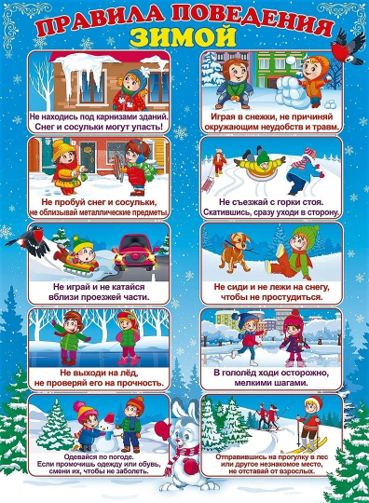

Slide 9
